Slide 1
BÀI 3: KHẢO SÁT CHUYỂN ĐỘNG CỦA ELECTRON TRONG ĐIỆN – TỪ TRƯỜNG
XÁC ĐỊNH ĐIỆN TÍCH RIÊNG e/m CỦA ELECTRON
MỤC ĐÍCH
Khảo sát chuyển động của electron trong điện trường và từ trường,từ đó xác định tỷ số e/m của electron
II. CƠ SỞ LÝ THUYẾT

Slide 2
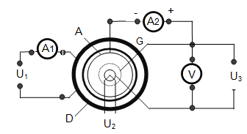
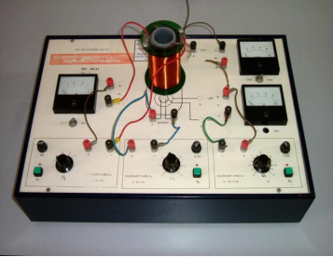
Đèn manhêtrôn M là một bóng thuỷ tinh bên trong có độ chân không cao và có ba điện cực : catôt K , lưới G và anôt A
Nguồn U₂ đốt nóng catốt làm cho ca tốt phát xạ ra electron, nguồn điện U₃ đặt giữa G và K tạo ra một điện trường làm tăng tốc các electron nhiệt phát ra từ catôt K. Do lưới thưa, nên các electron này chuyển động lọt qua lưới G đến gặp và bám vào anôt A, tạo ra dòng anôt I₂, đo bằng miliampekế A₂
Nối ống dây với nguồn điện U₁. Dòng điện chạy qua ống dây có cường độ I₁ sẽ tạo ra trong ống một từ trường có cảm ứng từ hướng dọc theo trục của đèn và vuông góc với vận tốc của electron. Từ trường tác dụng lên electron một lực Loren làm cho electron chuyển động tròn đều

Slide 3
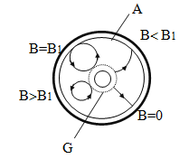
BÀI 3: KHẢO SÁT CHUYỂN ĐỘNG CỦA ELECTRON TRONG ĐIỆN – TỪ TRƯỜNG
XÁC ĐỊNH ĐIỆN TÍCH RIÊNG e/m CỦA ELECTRON
Chứng minh công thức thực nghiệm xác định e/m của electron
* Động năng của electron khi bay tới lưới G bằng công của lực điện trường giữa catôt K và lưới G :
U là hiệu điện thế giữa A và G
*Từ trường trong ống dây tác dụng eletron lực Loren :
*Lực Loren đóng vai trò là lực hướng tâm làm cho electron chuyển động tròn đều :
→ Khi B tăng thì R giảm

Slide 4
BÀI 3: KHẢO SÁT CHUYỂN ĐỘNG CỦA ELECTRON TRONG ĐIỆN – TỪ TRƯỜNG
XÁC ĐỊNH ĐIỆN TÍCH RIÊNG e/m CỦA ELECTRON
Vì vậy, ta có thể tăng dần cường độ dòng điện I₁ để tăng dần cảm ứng từ B, sao cho bán kính R của quĩ đạo tròn của electron giảm dần, đến khi I₁ = I thì đạt giá trị R = d/2, ( d là khoảng cách giữa anôt A và lưới G ). Lúc đó, các electron không tới được anôt A, cường độ dòng electron từ lưới G sang anôt (dòng I₂ ) chạy qua miliampekế A₂ sẽ giảm đến giá trị I₂ =0

Slide 5
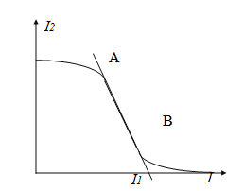
Cách xác định I₁: I₁ là dòng điện chạy qua ống dây để I₂= 0
Cảm ứng từ B ứng với cường độ dòng điện I thì các electron không tới được anôt A và dòng anôt . Như vậy, ta chỉ cần theo dõi quá trình giảm dần của dòng điện trên miliampekế A₂ khi tăng dần dòng điện I₁ trên ampekế A₁, cho tới khi I₂ = 0 . Nhưng vì các electron nhiệt phát ra từ catôt K có vận tốc khác nhau, nên một số ít electron có vận tốc lớn vẫn có thể bay tới anôt ,dòng điện I₂ không hoàn toàn triệt tiêu .
Đồ thị biểu diễn sự phụ thuộc của dòng điện I₂ vào dòng điện I₁ có dạng một đường cong, đoạn dốc nhất AB của nó ứng với trường hợp đa số electron không tới được anôt A : Tiếp tuyến của đường cong này trên đoạn AB sẽ cắt trục hoành tại điểm có cường độ dòng điện I₁ = I để coi I₂ = 0 .

Slide 6
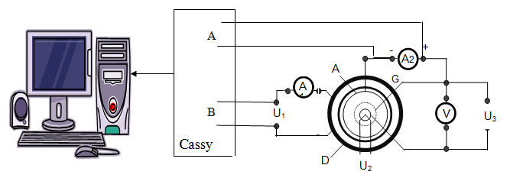
Trong bài thí nghiệm này sử dụng Cassy để vẽ đồ thị sự phụ thuộc của dòng điện I₂ theo I₁ và từ đồ thị xác định được dòng điện I₁ là dòng điện chạy qua cuộn dây để I₂ = 0, và thay vào công thức xác định được tỷ số e/m của electrron bằng thực nghiệm.

